Slide 1
SVET DRONOV
Komponenty drona: Telo a napájanie

Slide 2
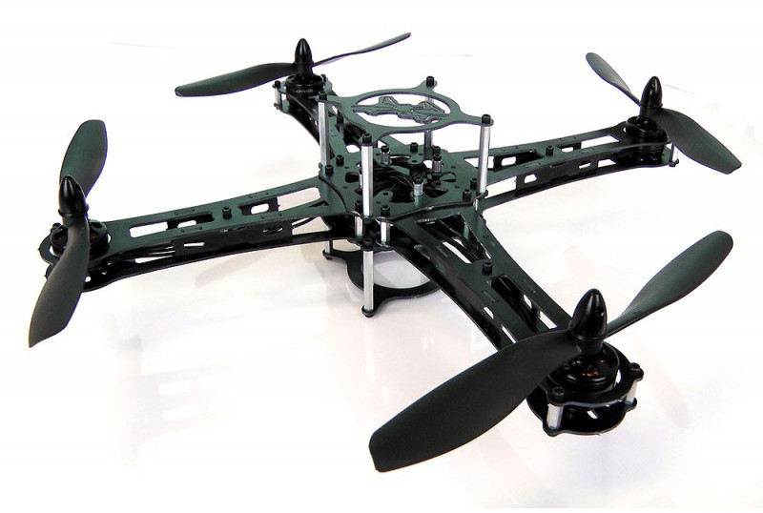
TELO DRONA?
Hlavným rozdielom oproti lietadlám je absencia kabíny a jej okien.

Slide 3
TELO DRONA?
Štvorvrtuľové a bez chvosta sú najčastejšie UAV, zatiaľ čo jedno- a dvojvrtuľové s chvostom sú najrozšírenejšie lietadlá s posádkou.

Slide 4
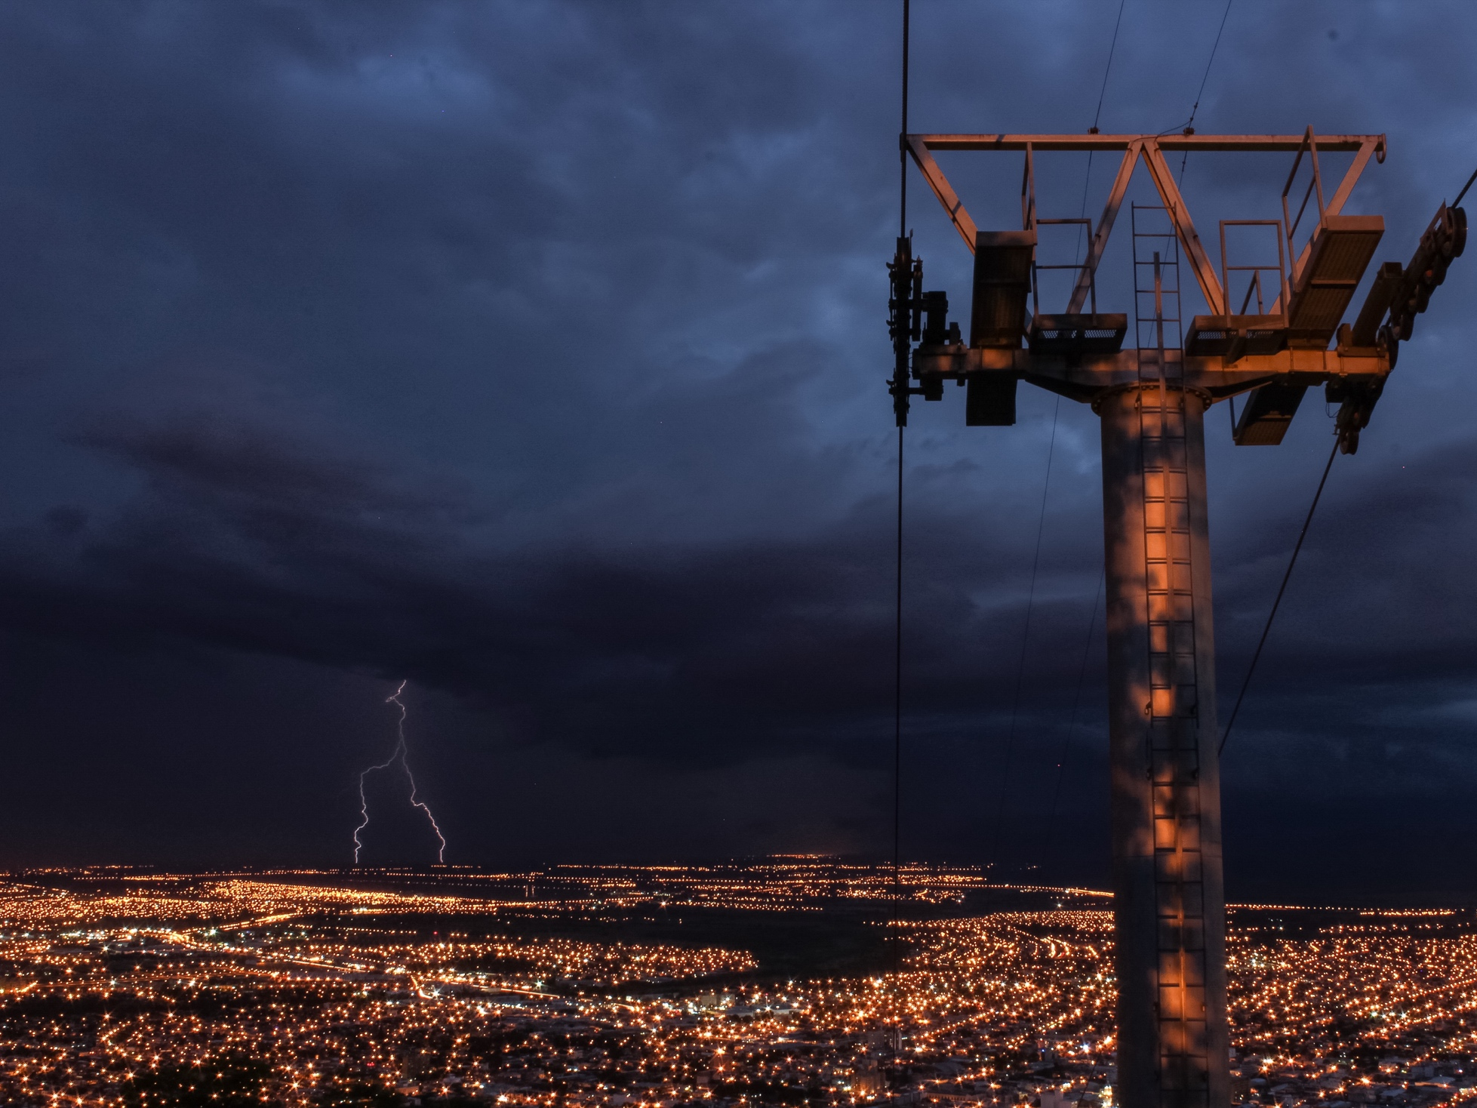
BATÉRIA DRONA
Malé UAV zariadenia používajú väčšinou lítium-polymérové batérie (Li-Po), zatiaľ čo väčšie zariadenia sa spoliehajú na konvenčné motory lietadiel.

Slide 5
TELO DRONA?
Obvod na elimináciu batérií (BEC) slúži na centralizáciu distribúcie napájania a často obsahuje mikrokontrolér (MCU).
Nákladnejšie prepínanie BEC znižuje zahrievanie platformy.

Slide 6
?
VÝBORNE!
Teraz môžete prejsť na ďalšiu tému...
Komponenty drona: Senzory a akčné členy!

